Slide 1
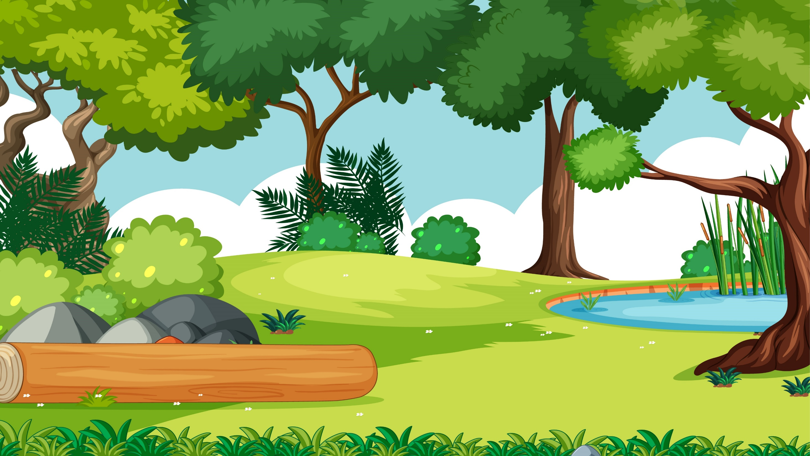
TIẾNG VIỆT – LỚP 5

Slide 2
KHỞI ĐỘNG

Slide 3


Slide 4
Luyện từ và câu
Câu đơn và câu ghép

Slide 5
I. Nhận xét
Đọc đoạn văn sau và trả lời câu hỏi:
Biển luôn thay đổi màu tuỳ theo sác mây trời. Trời xanh thẳm, biển cũng xanh thẳm như dâng cao lên, chắc nịch. Trời rải mây trắng nhạt, biển mơ màng dịu hơi sương. Trời âm u mây mưa, biển xám xịt, nặng nề. Trời ầm ầm dông gió, biển đục ngầu, giận dữ.
Vũ Tú Nam
1. Đánh số thứ tự các câu trong đoạn văn trên; xác định chủ ngữ, vị ngữ trong từng câu.
2. Xếp các câu trên vào nhóm thích hợp:
a) Câu đơn (câu do một cụm chủ ngữ – vị ngữ tạo thành).
b) Câu ghép (câu do hai hoặc nhiều cụm chủ ngữ - vị ngữ ghép lại với nhau tạo thành).
3. Có thể tách mỗi cụm chủ ngữ – vị ngữ trong các câu ghép ở đoạn văn trên thành một câu đơn được không? Vì sao?

Slide 6
Câu đơn (do một cụm chủ ngữ - vị ngữ tạo thành
(1) Biển luôn thay đổi màu tuỳ theo sắc mây trời.
Câu ghép (do hai hoặc nhiều cụm chủ ngữ - vị ngữ ghép lại với nhau tạo thành
(2) Trời xanh thẳm, biển cũng xanh thẳm như dâng cao lên, chắc nịch.
(3) Trời rải mây trắng nhạt, biển mơ màng dịu hơi sương.
(4) Trời âm u mây mưa, biển xám xịt, nặng nề.
(5) Trời ầm ầm dông gió, biển đục ngầu, giận dữ.

Slide 7
Không thể tách mỗi cụm chủ ngữ - vị ngữ (tức là mỗi vế câu) trong các câu ghép ở đoạn văn trên thành một câu đơn, vì các vế câu diễn tả những ý có quan hệ chặt chẽ với nhau. Nếu tách mỗi vế trong câu ghép thành 1 câu đơn thì sẽ tạo nên một chuỗi câu rời rạc, không gắn kết với nhau về nghĩa.
(2) Trời xanh thẳm, biển cũng xanh thẳm như dâng cao lên, chắc nịch.

Slide 8

II. Bài học.
1. Câu đơn là câu do một cụm chủ ngữ – vị ngữ tạo thành
2. Câu ghép là câu do hai hoặc nhiều cụm chủ ngữ – vị ngữ ghép lại với nhau tạo thành. Mỗi cụm chủ ngủ – vị ngữ được gọi là một vế câu, thể hiện một ý có quan hệ chặt chẽ với những vế câu khác

Slide 9
III. Luyện tập
Bài 1. Gạch dưới câu ghép trong đoạn văn dưới đây. Đặt dấu // giữa các vế câu trong từng câu ghép.
(1) Vườn cây vào đông, lá vàng bay lả tả trên nền đất lạnh. (2) Sương giá quấn quanh ngọn những cành khô. (3) Đêm xuống, gió bắc thổi hun hút. (4) Chú chim sâu rét. (5) Chú đâm nản lòng. (6) Chú nằm vo tròn trong cái tổ lá ngái treo đu đưa. (7) Mặt Trời đã lên cao, chú mới ra khỏi tổ.
//
//
//

Slide 10
Bài 2. Viết lại đoạn văn sau, chuyển những cặp câu đơn có quan hệ chặt chẽ với nhau thành câu ghép.
Tất cả các bà mẹ đều yêu thương con mình. Con rét thì mẹ lạnh. Con ngã thì mẹ đau. Con đói. Ruột gan mẹ cồn cào. Con ngoan. Mặt mẹ nở hoa. Con hư. Lòng mẹ rầu rĩ...

Slide 11
Về nhà tìm thêm những câu ghép để chia sẻ trước lớp vào tiết sau.
Về nhà tìm thêm những câu ghép để chia sẻ trước lớp vào tiết sau.

Slide 12
TẠM BIỆT

Slide 13
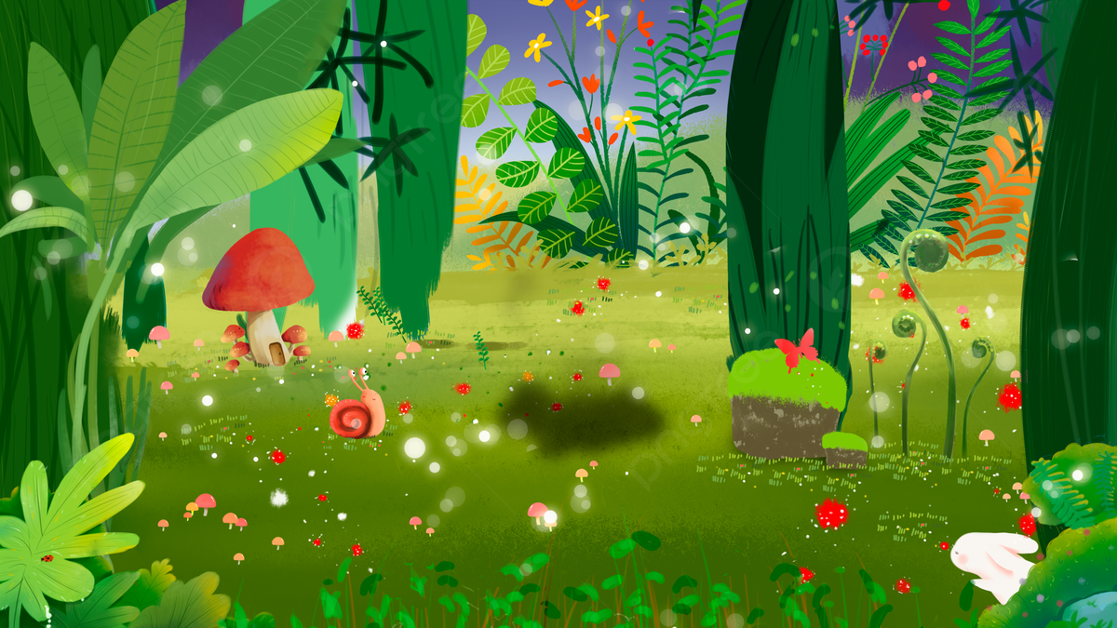




Cảm ơn quý thầy cô đã ủng hộ bài soạn điện tử 2,3,4,5 của Hiền Trần.
Em nhận soạn lẻ bài PPT lớp 2,3,4,5 các môn chủ nhiệm và Mĩ thuật Tiểu học , THCS.
.
Liên hệ: Hiền Trần
ZALO: 0353095025

